Slide 1
网上购物课程设计与实现
指导老师：罗大卫
姓名：徐放

Slide 2
论文结构
系统背景
网上购物系统分析
网上购物系统的功能设计需求
结论

Slide 3
1.系统背景
计算机是人类最伟大的发明之一，尤其近年来其发展迅速，广泛应用于各个领域。
从以往采用电子管作为基本器件的计算机时代到大规模及超大规模集成电路计算机时代，微型计算机由此诞生 。功耗，体积，价格等的大幅下降，使得人们更加将其充分利用到工作，生活的各个方面。当今，人们的交流已越来越多，要求信息的传送速度更快，传送范围更广，“信息高速公路”也就应运而生了。其中，Internet已拥有了数千万个用户，通过Internet我们就可以与全世界来联网。对于当中各种各样的信息，人们都可以通过网络

Slide 4
来共享和使用。比如网上购物，我们可以把它当作一个虚拟的市场销售中心，每个人都可以在这个网络上享受所提供的服务，购买所需物品，这样既节约了时间，又满足了需求。尤其是人们的生活速度越来越快，没有大量的时间花费在商场购物。网上购物的出现，使这一问题迎刃而解， 网络购物系统一般是由学生开发，傻瓜型网上开店程序。使用者无需任何专业网络知识，即可建立一个自己的功能强的的网上商城。对于常见的产品发布，订单处理等操作都有现成的WEB在线管理，开店者登录后台管理即可进行商品维护和订单管理。

Slide 5
2.网上购物系统分析
一.网上购物可行性分析
经济可行性：即实现这个平台设计有没有什么经济效益？
技术可行性：即现有的技术能否开发该平台，会有哪些困难。
运行可行性：即该平台规定的运行方式是否可行。

Slide 6
二.网上购物系统平台的设计目标
本平台利用现在比较广泛的PHP和SQL数据库的架构实现的，进行系统分析，为将来进一步的实施打下一个坚实的技术基础。从而实现信息化，规范化，系统化，网络化的平台，具有较好的适应性和推广性。
此系统分为前台管理和后台管理。前台管理是友好的操作界面，供用户浏览、查询使用。包括：浏览商品、查询商品、购物车、用户维护等功能；后台管理是提供给管理员的，其中包括：商品管理、用户管理、订单管理等。使管理员从繁琐的手工操作中解脱出来，并提高了办公效率。

Slide 7
三.网站设计的特点
我所设计和开发的网上购物平台是经过很长时间的调查和分析才开始具体实施的，它的主要特点是改变了以往的购物只能过现实的商场才能达到的结果，采用Wed技术，借助于Internet互联网广泛应用技术，达到资源共享，提高以往购物的局限性，缩短人们的时间和提高工作效率，具有较好的交互性，从而实现信息化，规范化，系统化，网络化的平台，使整个购物活动过程简单、方便、易行。

Slide 8
四.系统设计的总体规则
无论哪个网站都要有它自己的设计规则。该平台也一样，它的主要设计规则有：
简单性：在实现平台的功能的同时，尽量让平台操作简单易懂，这对于一个网站来说是非常重要的。
针对性：该平台设计是网上购物系统及后台管理的定向开发设计，所以具有专业突出和很强的针对性。
实用性：该平台能完成商品展示和管理员管理的基本信息，具有良好的实用性。

Slide 9
3.网上购物系统的功能需求设计
一.分析网上购物系统的功能需求
对于网上购物，我们总结出该平台需要完成的一些具体功能，分析如下：
用户管理 能够完成用户最基本的信息录入的注册和用户基本信息的个人前台与后台管理。
管理员管理 能够完成管理员对网站的商品资料（添加商品类别、、商品添加、商品管理）、商品交易（外理订单、发货查询）、会员管理（会员审查）、操作管理（管理员添加、管理员审查、管理员退出）的功能。
搜索功能 通过电子商品的名称，商品的分类进行搜索。
查询功能 能够通过查看购物车对所选商品进行确定、挑选，通过定单查询对支付费用进行确定。
以下是网上购物系统平台功能总体模块图：

Slide 10
网上购物（手机）
用户管理
网站布局
管理员管理
搜索
用户查询
用户修改
用户注册
商品资料
商品交易
会员管理
操作管理
商品名称
商品类别
添加商品类别
添加新商品
商品添加
商品管理
管理员添加
管理员审查
管理员退出

Slide 11
二.系统流程分析
本系统分为前台购物流程和后台订单处理流程
A.前台购物分析及用例建模
未注册用户
查看商品
注册
去购物车
付款
完成购买
订单查看
已登录注册用户
登录
未登录注册用户

Slide 12
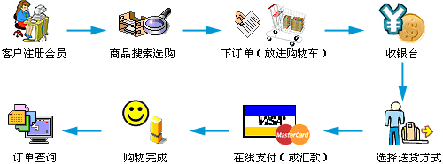
形象流程图

Slide 13
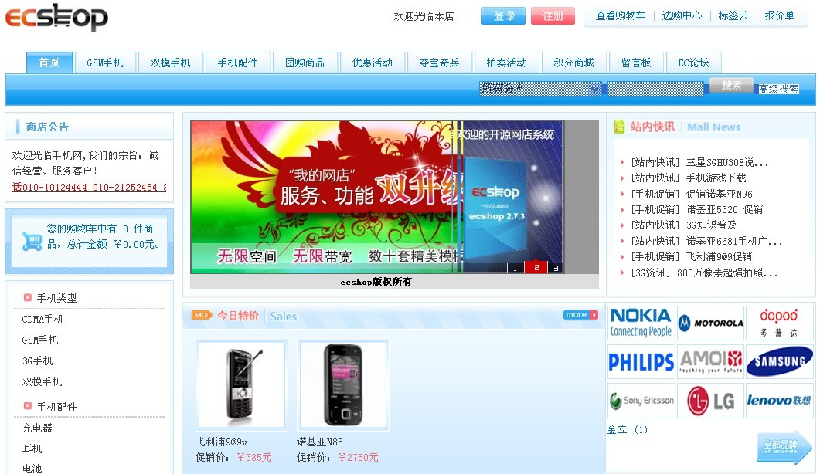
前台展示图

Slide 14
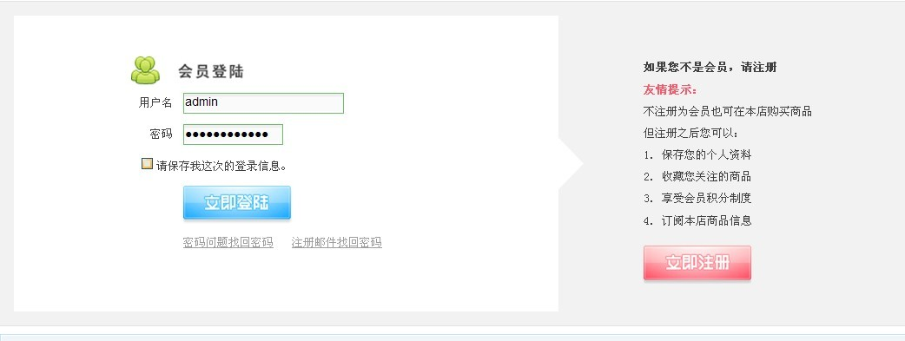
会员登入注册功能

Slide 15
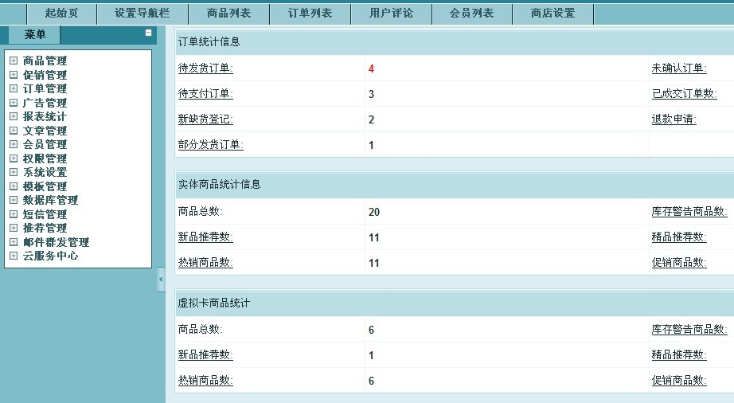
后台操作界面

Slide 16
4.结论
通过一个月的努力，终于实现了一个电子商务网站的基本功能，基本完成了预期的目标。
利用网页做为后台数据库管理也是本系统特别之处，不但制作方便，交互性强，而且有利于日后的网站扩长和功能增加。但是，这只能对数据进行简单的管理，并不满足复杂数据库的需要，这时就需要开发后台数据库管理程序。

Slide 17
请各位老师批评指正，谢谢！

